Slide 1
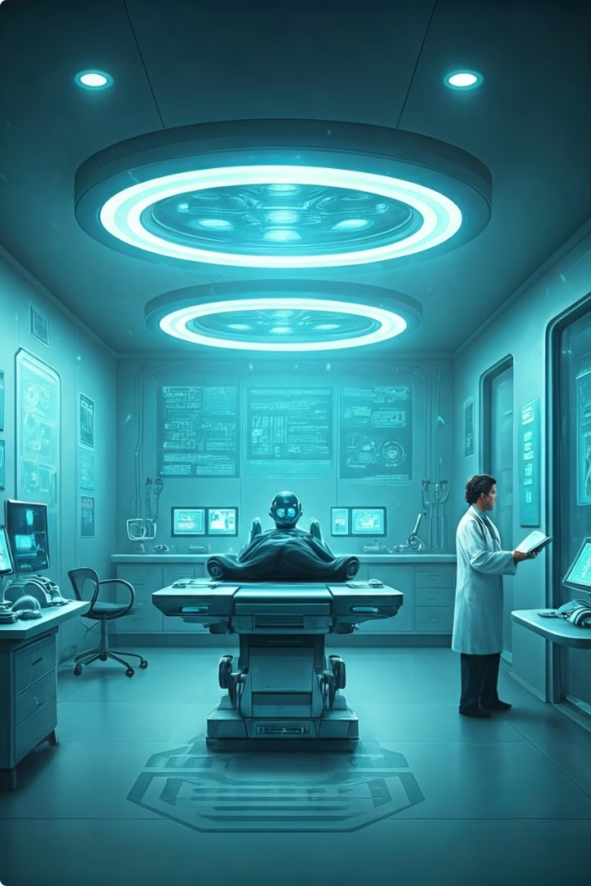
هوش مصنوعی در حوزه بهداشت و درمان
هوش مصنوعی در حال تغییر نحوه مراقبت از سلامت است. این فناوری به سرعت در حال پیشرفت است و به طور فزاینده‌ای در زمینه‌های مختلف بهداشت و درمان مورد استفاده قرار می‌گیرد.
استاد مربوطه : دکتر عصایی دانشجو : پارسا غلامی بهار۱۴۰۳

Slide 2
کاربردهای هوش مصنوعی در تشخیص بیماری‌ها
تشخیص زودهنگام
تشخیص دقیق‌تر
تخصصی‌تر شدن تشخیص
الگوریتم‌های هوش مصنوعی می‌توانند تصاویر پزشکی مانند اشعه ایکس، سی تی اسکن و ام‌آر‌آی را تجزیه و تحلیل کنند و بیماری‌ها را در مراحل اولیه تشخیص دهند.
هوش مصنوعی می‌تواند داده‌های پزشکی را از منابع مختلف جمع‌آوری و تجزیه و تحلیل کند و با تشخیص دقیق‌تر به پزشکان در ارائه درمان مناسب کمک کند.
هوش مصنوعی قادر است بیماری‌هایی را تشخیص دهد که به طور معمول تشخیص آنها برای پزشکان دشوار است.

Slide 3
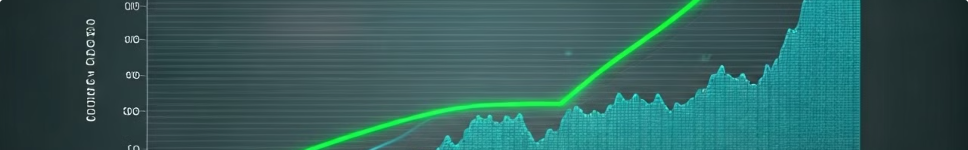
پیش‌بینی و پیشگیری از بیماری‌ها با هوش مصنوعی
شناسایی عوامل خطر
هوش مصنوعی می‌تواند عوامل خطر را با تجزیه و تحلیل داده‌های پزشکی، سبک زندگی و محیطی بیماران شناسایی کند.
بهبود سبک زندگی
هوش مصنوعی می‌تواند به افراد در تغییر سبک زندگی و عادات غذایی برای کاهش عوامل خطر بیماری‌ها کمک کند.
1
2
3
توصیه‌های شخصی
بر اساس عوامل خطر شناسایی شده، هوش مصنوعی می‌تواند توصیه‌های شخصی برای پیشگیری از بیماری‌ها به افراد ارائه دهد.

Slide 4

بهبود روند درمان با استفاده از هوش مصنوعی
1
درمان شخصی‌سازی شده
هوش مصنوعی می‌تواند با تجزیه و تحلیل داده‌های پزشکی هر فرد، برنامه درمان شخصی‌سازی شده‌ای را برای او ارائه دهد.
2
مدیریت داروها
هوش مصنوعی می‌تواند در تعیین دوز مناسب داروها، نظارت بر تداخلات دارویی و یادآوری زمان مصرف داروها به بیماران کمک کند.
3
تشخیص عوارض
هوش مصنوعی می‌تواند به پزشکان در تشخیص زودهنگام عوارض جانبی ناشی از درمان کمک کند.
4
برنامه‌ریزی درمان
هوش مصنوعی می‌تواند به پزشکان در برنامه‌ریزی و هماهنگی مراحل مختلف درمان بیماران کمک کند.

Slide 5
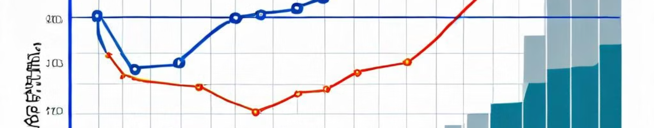



کاهش خطاهای پزشکی با کمک هوش مصنوعی
شناسایی خطاهای احتمالی
کاهش خطاهای تشخیصی
بهبود دقت در تجویز دارو
هوش مصنوعی می‌تواند الگوهای خطاهای پزشکی را شناسایی کند و به پزشکان هشدار دهد.
هوش مصنوعی می‌تواند در تشخیص دقیق‌تر بیماری‌ها به پزشکان کمک کند و از خطاهای تشخیصی جلوگیری کند.
هوش مصنوعی می‌تواند به پزشکان در تجویز دوز مناسب داروها و جلوگیری از خطاهای دارویی کمک کند.

Slide 6

بهبود دسترسی به خدمات بهداشتی با هوش مصنوعی
مراقبت‌های از راه دور
ارائه اطلاعات بهداشتی
هوش مصنوعی می‌تواند به پزشکان در ارائه خدمات بهداشتی از راه دور به بیماران در مناطق دورافتاده کمک کند.
هوش مصنوعی می‌تواند به افراد در دسترسی به اطلاعات بهداشتی معتبر و به روز در مورد بیماری‌ها و درمان‌ها کمک کند.
تشخیص اولیه
برنامه‌ریزی مراقبت
هوش مصنوعی می‌تواند به افراد در تشخیص اولیه بیماری‌ها و تعیین زمان مراجعه به پزشک کمک کند.
هوش مصنوعی می‌تواند به افراد در برنامه‌ریزی و هماهنگی خدمات بهداشتی مورد نیاز آنها کمک کند.

Slide 7
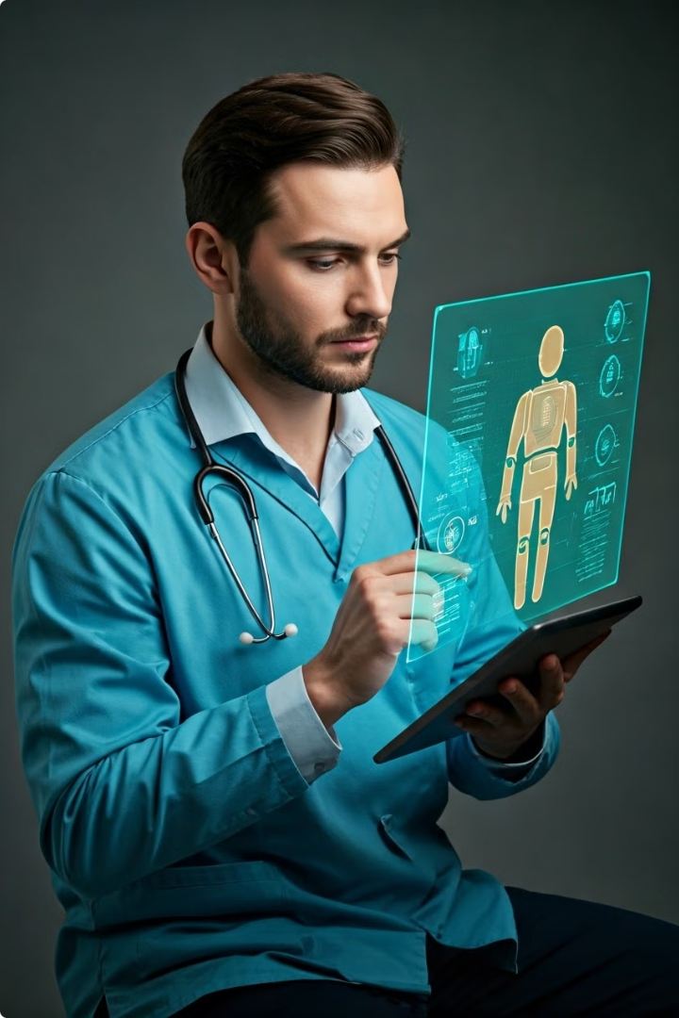
حریم خصوصی و امنیت داده‌های پزشکی در هوش مصنوعی
حریم خصوصی
اطلاعات پزشکی باید به طور کامل محرمانه باقی بماند.
امنیت داده‌ها
داده‌های پزشکی باید به طور ایمن ذخیره و از دسترسی غیرمجاز محافظت شوند.
شفافیت
نحوه استفاده از داده‌های پزشکی باید به طور شفاف برای بیماران توضیح داده شود.
کنترل داده‌ها
بیماران باید کنترل کامل بر داده‌های پزشکی خود داشته باشند.

Slide 8
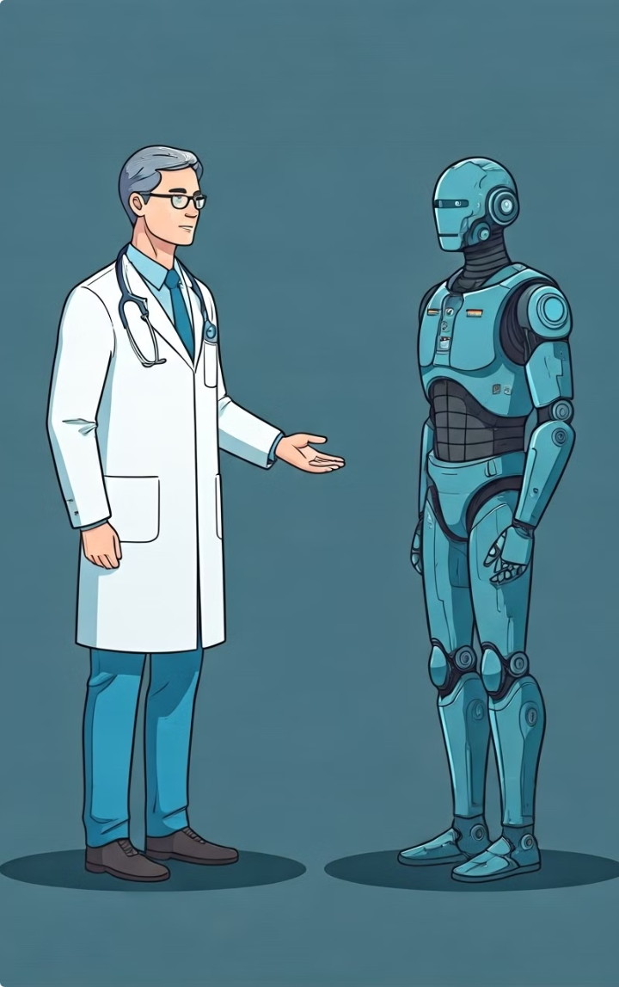



چالش‌های اخلاقی استفاده از هوش مصنوعی در حوزه پزشکی
تعصب الگوریتمی
الگوریتم‌های هوش مصنوعی ممکن است به دلیل تعصب در داده‌های آموزشی، نتایج ناعادلانه‌ای ایجاد کنند.
مسئولیت خطاها
در صورت بروز خطا در سیستم‌های هوش مصنوعی، تعیین مسئولیت دشوار خواهد بود.
اخلاق پزشکی
استفاده از هوش مصنوعی در حوزه پزشکی باید با اصول اخلاقی پزشکی مطابقت داشته باشد.
حریم خصوصی بیماران
استفاده از داده‌های پزشکی در هوش مصنوعی باید با حفظ حریم خصوصی بیماران انجام شود.

Slide 9

آینده هوش مصنوعی در حوزه بهداشت و درمان
آینده هوش مصنوعی در حوزه بهداشت و درمان بسیار امیدوارکننده است. این فناوری می‌تواند به طور قابل توجهی نحوه مراقبت از سلامت را بهبود بخشد و به افراد کمک کند تا زندگی طولانی‌تر و سالم‌تر داشته باشند.

Slide 10

نتیجه‌گیری و چشم‌انداز
هوش مصنوعی به عنوان یک فناوری قدرتمند، می‌تواند تحولات شگرفی در حوزه بهداشت و درمان ایجاد کند. با استفاده مسئولانه و اخلاقی از این فناوری، می‌توان به بهبود سلامت افراد و جامعه کمک کرد.

